Slide 1
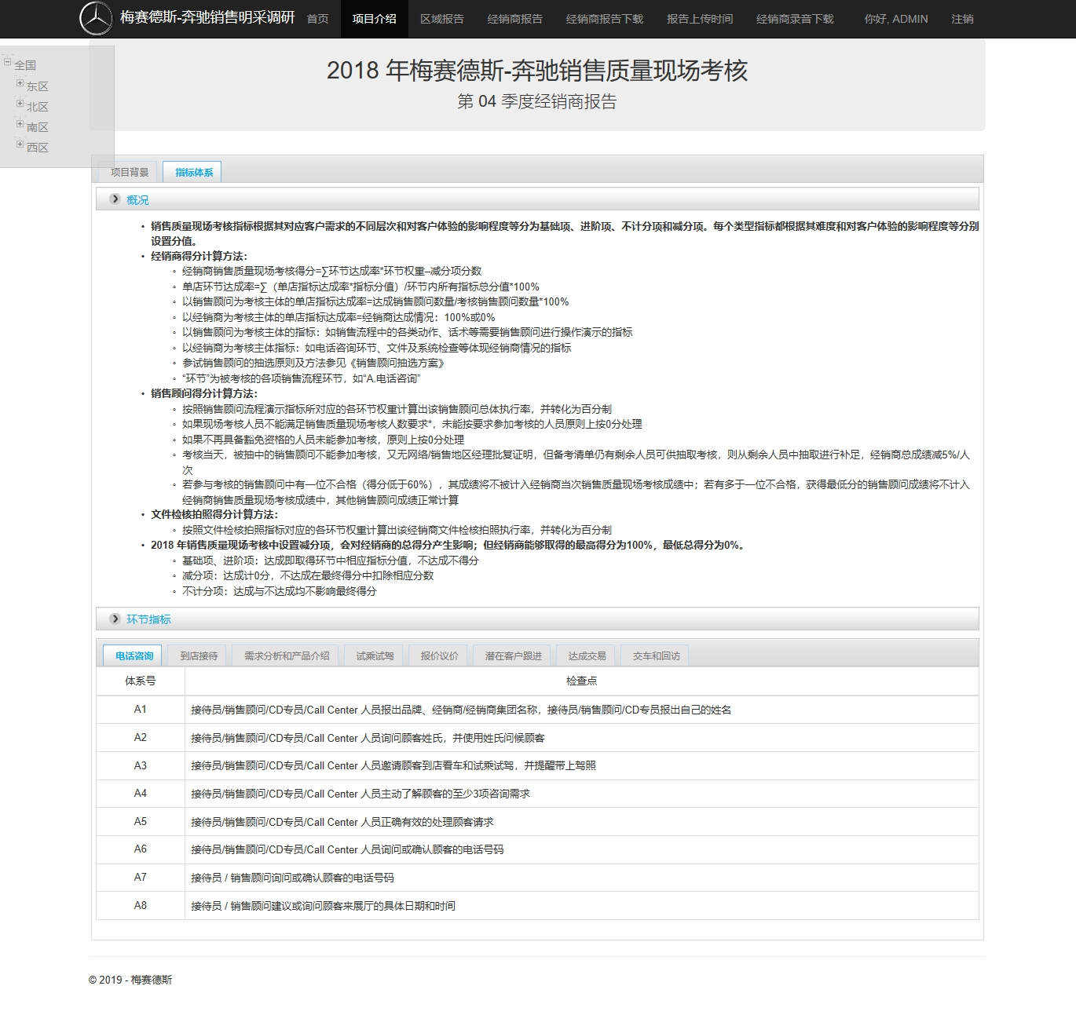
一：在“项目介绍”界面增加“《服务公约》履行表现”环节
原界面
调整示意
调整内容：
在”环节指标”中，增加”服务公约履行表现”环节。
服务公约履行表现

Slide 2
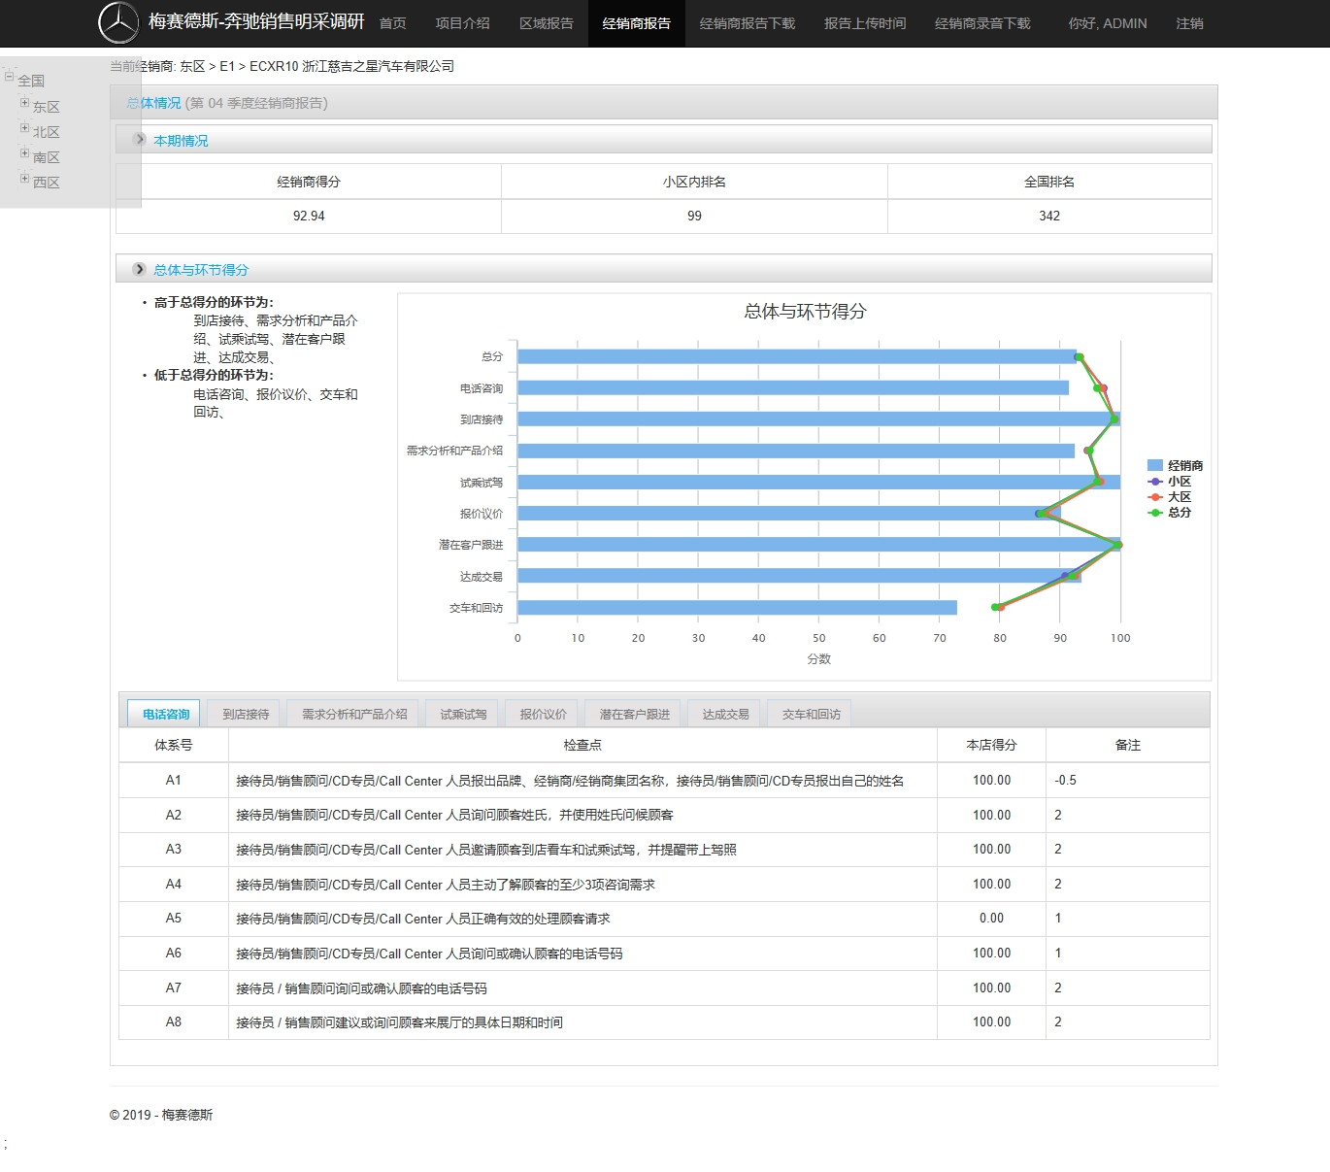
二：在“经销商报告”界面增加相关展示
原界面
调整示意
调整内容：
在“经销商报告”界面“本期状况”中，增加“服务公约履行表现”达成状况 。
服务公约履行表现
达成/未达成
调整内容：
在“环节得分状况”中，增加“服务公约履行表现”环节。
服务公约履行表现
调整内容：
“服务公约履行表现”得分均为“达成/未达成”（即本店得分：达成/未达成；备注：空）

